Slide 1
Noah’s Ark Bootloader
Gabriel Arcanjo Campelo Fadoul
Joshua Kook Ho Pereira

Slide 2
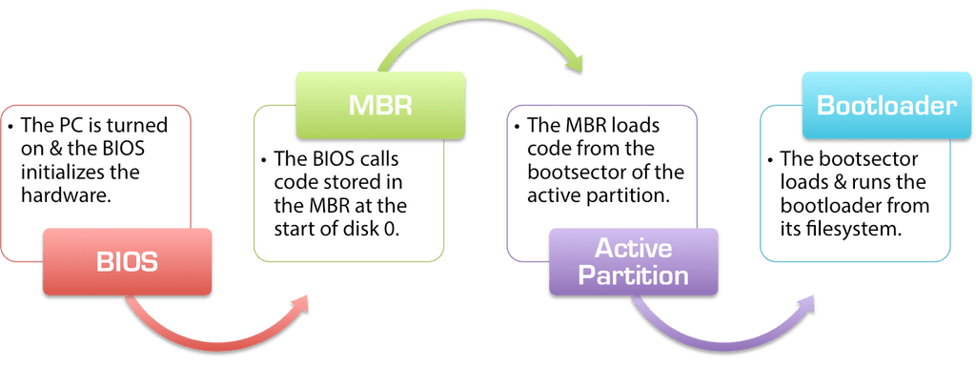
O processo de boot

Slide 3
Bios
Registradores Resetados;
Localizada na ROM;
Power-On Self Test;
Procura pelo dispositivo de Boot e o carrega na memória;
Passa o controle para o Master Boot Record;

Slide 4
Master Boot Record (MBR)
Boot Signature (Magic Number);
Encontrado no bootsector do disco;
Procura uma partição ativa na Tabela de Partições (Partition Table);
Carrega o bootsector da partição ativa (Volume Boot Record) para a memória;
Também chamado de Primeiro Estágio do Bootloader;

Slide 5
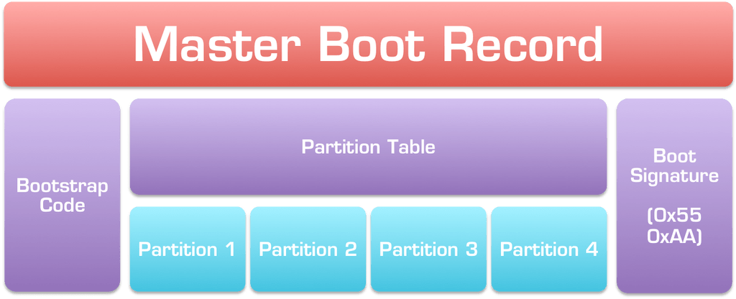
Master Boot Record (MBR)

Slide 6
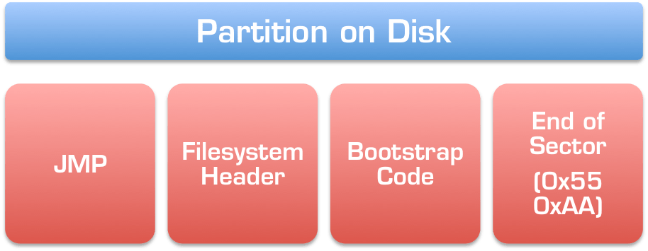
Partição Ativa
Procura pelo kernel na partição
Executa o segundo estágio do bootloader

Slide 7
Bootloader
Irá carregar o kernel na memória;
Troca para o Modo Protegido;
Prepara todo o ambiente para o kernel (base de dados, filesystem, etc);
Executa o procedimento de inicialização kernel;
Entrega o controle do computador para o kernel.

Slide 8
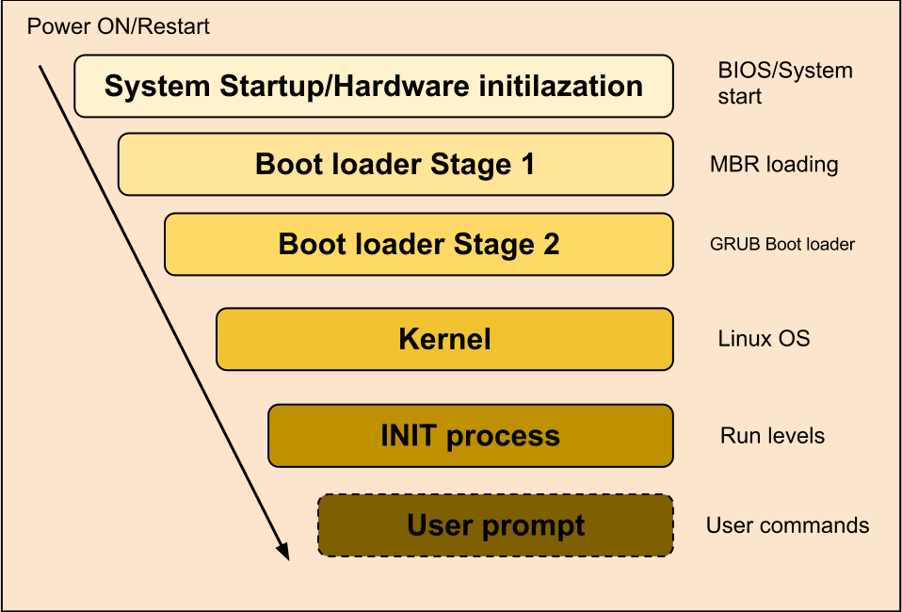
Bootloader

Slide 9
Noah’s Ark Bootloader
Então Dr Herbert Rocha disse:
“Eis que darei fim à todas as avaliações, pois o semestre se finaliza com base neles. Eu os finalizarei junto com o semestre.
Vocês, porém, farão um Bootloader de kernel, dividido em dois estágios revestido de códigos Assembly por dentro e por fora
Faça-a com 135 linhas de código, 22 arquivos separados e um Modo Protegido
Encontre-lhe um kernel que ficará entre o bootloader e o usuário. Carregue o kernel na memória e o execute”
Noah’s Ark Bootloader 6:13-16

Slide 10
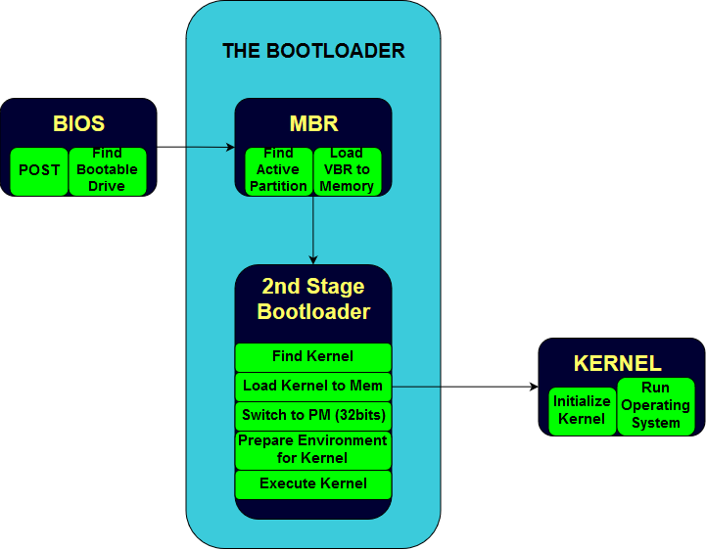

Slide 11
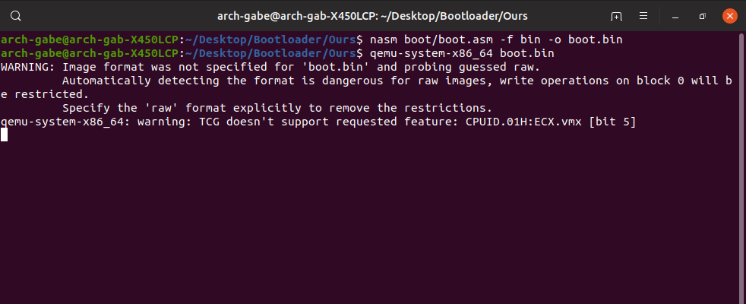

Slide 12
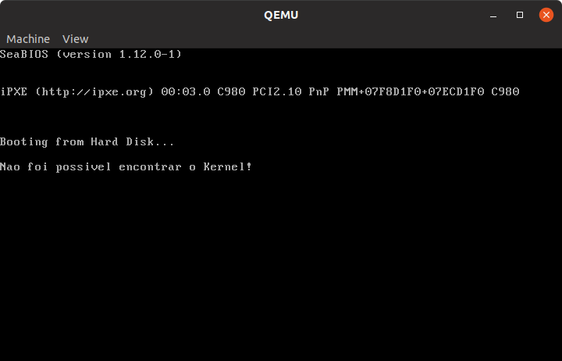

Slide 13

ORIGADO PELA ATENÇÃO!

